Slide 1

МУНИЦИПАЛЬНОЕ БЮДЖЕТНОЕ ОБЩЕОБРАЗОВАТЕЛЬНОЕ УЧРЕЖДЕНИЕ –
СРЕДНЯЯ ОБЩЕОБРАЗОВАТЕЛЬНАЯ ШКОЛА № 10 Г.ОРЛА
МЕТОДИЧЕСКИЙ СОВЕТ
ОБОБЩЕНИЕ ОПЫТА
Формирование
математического мышления
младшего школьника
Методист Васильева О.В.
Горлина Н.И., учитель начальных классов
2021 год
Notes:
2021 год

Slide 2
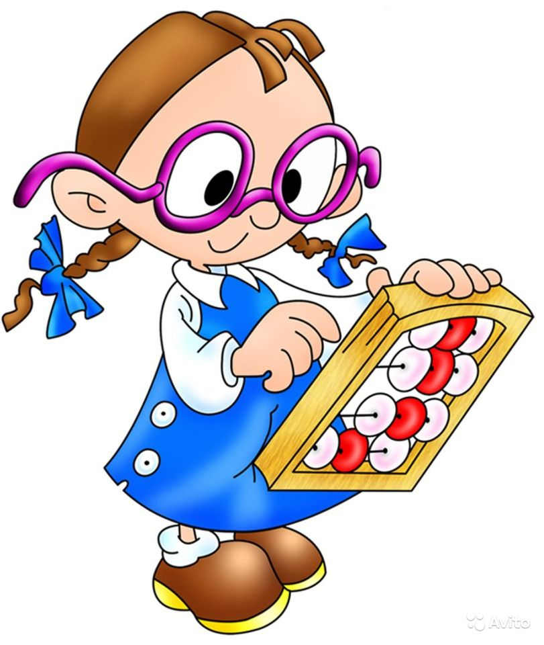
Математика - это доказательство и логическое мышление
Учитесь сами, не ждите когда жизнь вас научит
Спрашивай и найдешь, старайся и узнаешь
Для того чтобы усовершенствовать ум, надо больше размышлять, чем заучивать
Логика — это искусство приходить к непредсказуемому выводу
Если у двух человек имеется по одному яблоку, и они ими обменяются, то у каждого из них окажется опять по одному яблоку.
Если у каждого человека есть по одной идее, и они обменяются ими, то у каждого будет уже по две идеи

Slide 3
Проектная задача - это система заданий (действий), направленных на поиск лучшего пути достижения результата в виде реального «продукта». Фактически проектная задача задаёт общий способ проектирования с целью получения нового (до этого неизвестного) результата.

Slide 4
Проблемная ситуация
Деятельность учителя | Деятельность учащихся
создаёт проблемную ситуацию | осознаёт противоречия
организует размышление над проблемой и её формулировкой | формулирует проблему
организует поиск гипотез | выдвигают гипотезы, проверяют гипотезы в эксперименте
организует проверку гипотез | анализируют результаты, делают выводы
организует обобщение результатов и применение полученных знаний | применяют полученные знания

Slide 5
Типы задач
Задачи с не сформулированным вопросом
Задачи с недостающими данными
Задачи с излишними данными
Нереальные задачи
Задачи с несколькими способами решениями
Задачи с меняющимся содержанием
Задачи на логическое мышление
Нереальные задачи

Slide 6


Slide 7
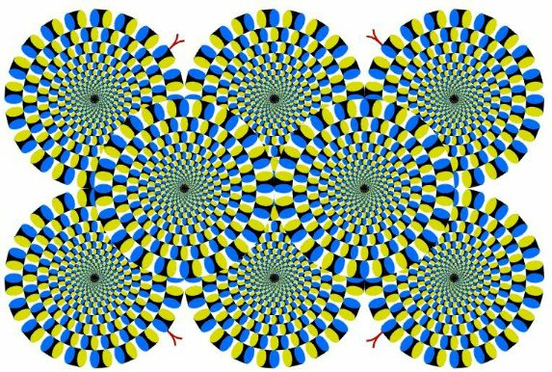

Slide 8
Математический софизм – удивительное утверждение, в доказательстве которого кроются незаметные, а подчас и довольно тонкие ошибки. Особенно часто в софизмах выполняют "запрещенные" действия или не учитываются условия применимости теорем, формул и математических правил.

Slide 9
Парадокс – странное умозаключение, расходящееся с общепринятым мнением, высказывание, а также мнение, противоречащее здравому смыслу, на самом деле справедливо.
Математический парадокс – высказывание, которое может быть доказано и как истина,
и как ложь.

Slide 10
А вот софизм - песенка английских студентов.
Чем больше учишься, тем больше знаешь.
Чем больше знаешь, тем больше забываешь.
Чем больше забываешь, тем меньше знаешь.
Чем меньше знаешь, тем меньше забываешь.
Но чем меньше забываешь, тем больше знаешь.
Так для чего учиться?

Slide 11
Задача.
В году 365 дней.
Докажите, что в течение целого года вам некогда учиться в школе.

Slide 12
365-50 = 315 (50 воскресений)
315-10=305 (10 дней отдыха)
305-100 =205 (100 каникулы)
205-183=22(ночью в школу не ходят)
22 : 4= 5,5 (продолжительность уроков)
Округлим.
Осталось 5 дней, а 5 можно прогулять. Итак, вам некогда учиться в школе!

Slide 13
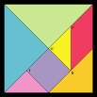
Танграм
Китайская игра.
Квадрат разрезается на 7 частей.

Slide 14

Правила игры
При создании фигуры-силуэта использовать все части, плотно присоединяя одну к другой.
Нельзя накладывать части одну на другую.

Slide 15
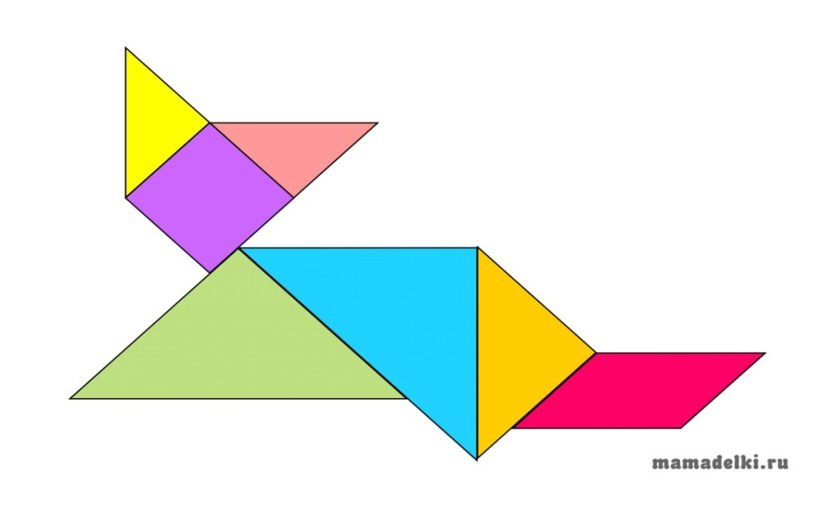



Slide 16
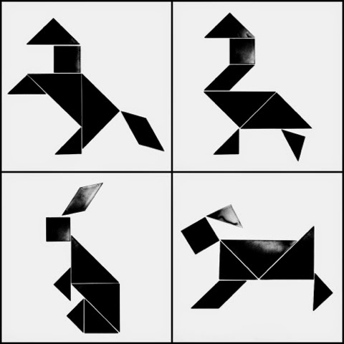

Slide 17
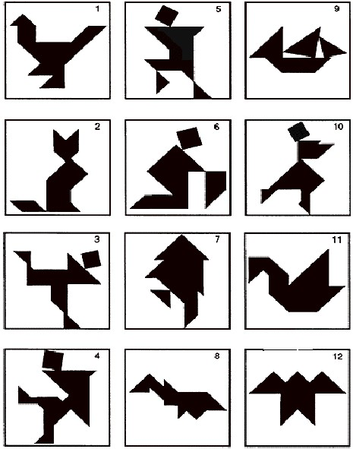

Slide 18
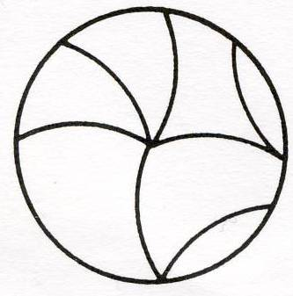
Вьетнамская игра
Круг разрезается на 7 частей.
Ориентиром при разрезании служит центр круга.

Slide 19
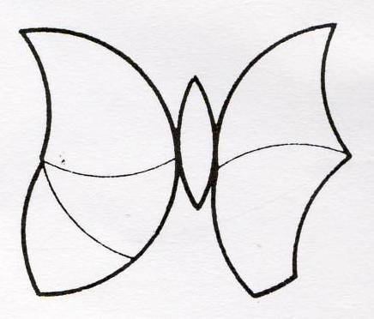
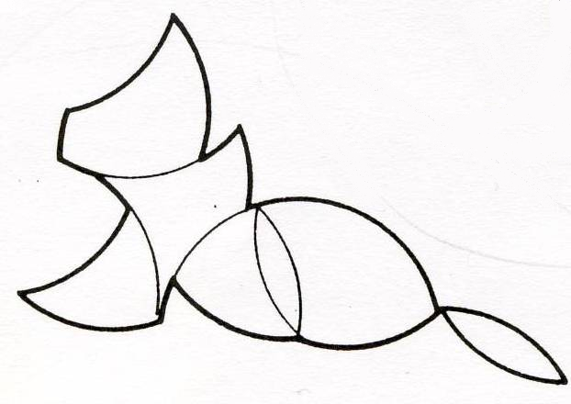

Slide 20
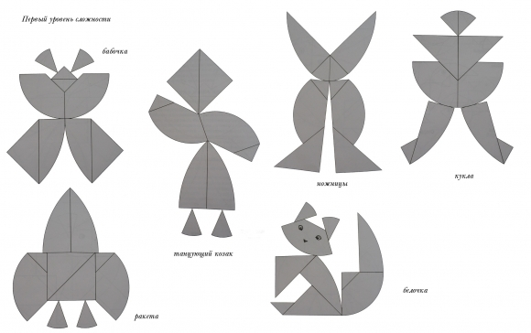

Slide 21
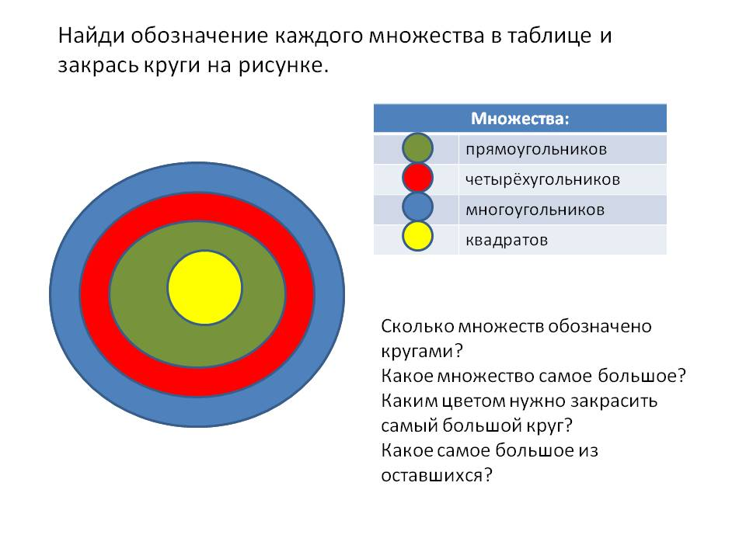
Множества и их пересечения

Slide 22
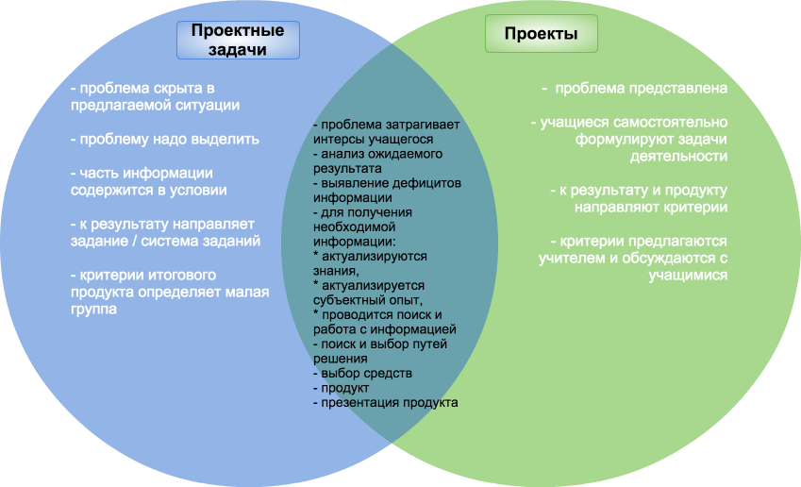

Slide 23
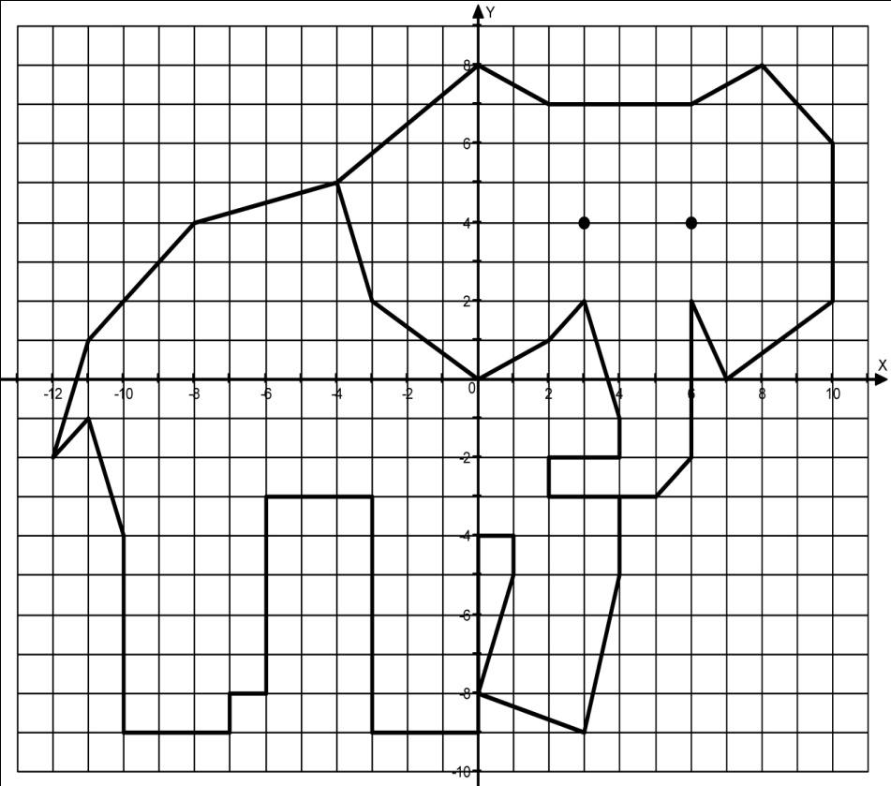
Метод координат

Slide 24
Используя ключ, расшифруй слово и узнаешь, кого называют Царицей наук
2;3 | 2;1 | 1;6 | 6;6 | 3;5 | 5;2 | 3;2 | 6;1 | 4;4 | 6;4
6 | Т | И | Р | Я | В | Е
5 | С | Ы | М | Т | А | Л
4 | Д | Ж | Э | К | Й | А
3 | Ф | М | Ч | Ю | Я | Н
2 | П | Р | Т | О | А | К
1 | Ц | А | П | С | Г | И
 | 1 | 2 | 3 | 4 | 5 | 6

Slide 25
